Slide 1
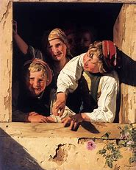

FILOMENA BRAMANTE
GIULIA CREMONINI
IRENE MARIA DONISI
ILARIA GATTA
LETIZIA PASQUI

Slide 2
Partendo dalla nostra immagine abbiamo pensato di realizzare un progetto prendendo come tema principale la concezione di famiglia. In particolare vogliamo tracciare un percorso sull’evoluzione storica della famiglia fino ai giorni nostri e, parallelamente, mostrare anche la trasformazione dell’arte in relazione alla rappresentazione della famiglia. (es: da dipinti a fotografie…)

Slide 3
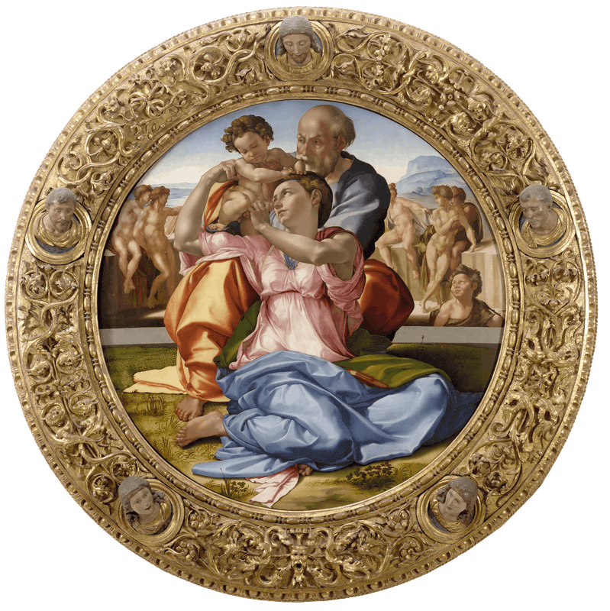
Michelangelo dipinse quest’opera per Agnolo Doni, prestigioso mercante fiorentino.
Nel dipinto la Sacra Famiglia è rappresentata in un momento di serena vita familiare. La Vergine, nell’opera, compie una torsione per abbracciare il figlio, che si trova fra le braccia di Giuseppe. L’ideale, qui, è quello della famiglia perfetta e pura, in contrasto con le figure degli ignudi dietro, i quali simboleggiano la vita mondana.
Sacra Famiglia, detta «Tondo Doni», Michelangelo Buonarroti, 1505-1506
Fonte: https://www.uffizi.it/opere/sacra-famiglia-detta-tondo-doni

Slide 4
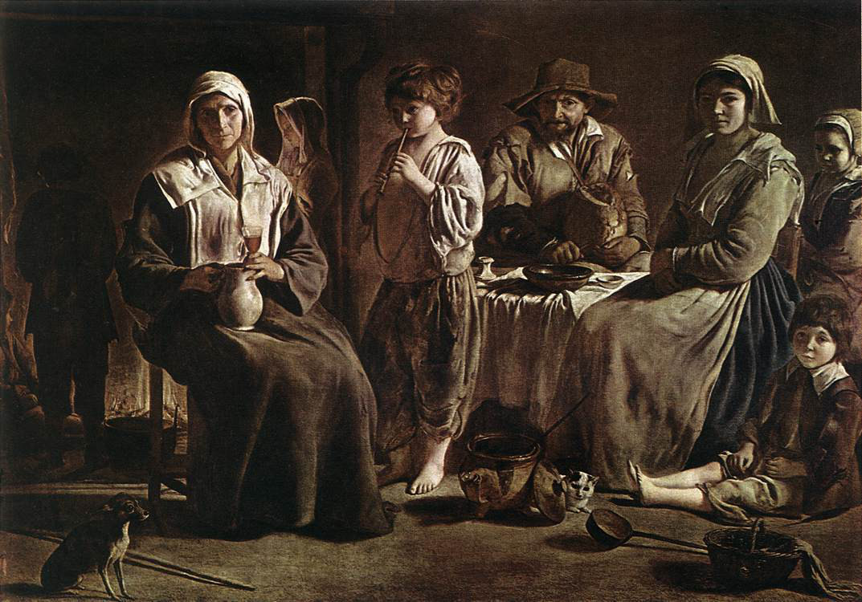
Louis le Nain, Famiglia di contadini, 1642
La Famiglia di contadini dipinta da Louis le Nain si ispira alle opere del pittore olandese Pieter Van Laer che ritraeva soggetti popolari.
Questo dipinto ad olio raffigura una famiglia di contadini del ‘600 estremamente povera durante un momento conviviale.
Possiamo osservare una famiglia composta da numerosi membri. La figura che sembra più importante è la madre, seduta di profilo sulla destra. Il bambino più piccolo è seduto per terra vicino agli animali e ad alcuni utensili da cucina.
Nonostante emerga l’estrema povertà del ceto contadino, i membri della famiglia sono raffigurati in modo dignitoso e sembrano delle figure religiose e angeliche.
Fonte:
https://www.analisidellopera.it/louis-le-nain-famiglia-di-contadini/

Slide 5
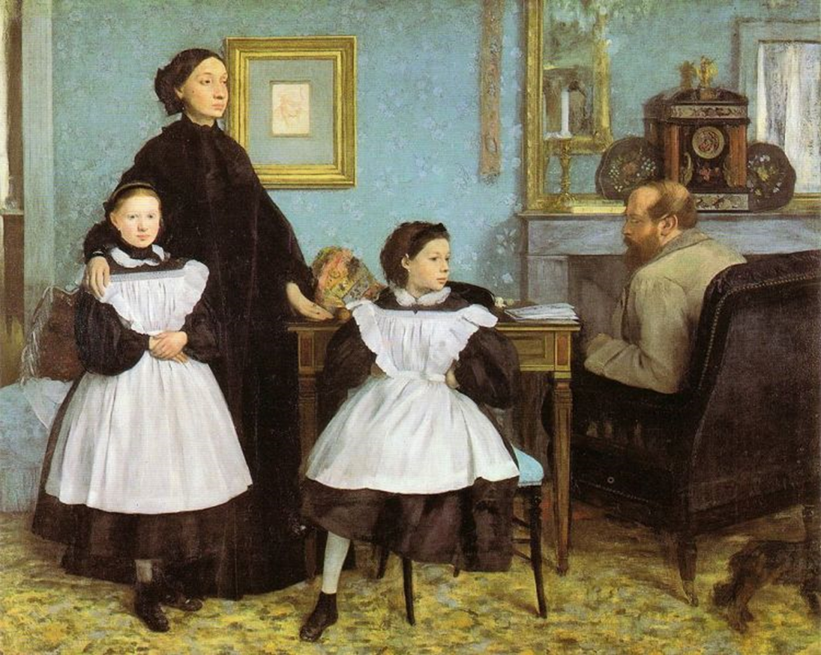
L’opera di Degas appartiene al genere del ritratto di famiglia in un interno.
La famiglia Bellelli è ritratta in posa all’interno di una stanza della propria abitazione fiorentina.
La donna, zia di Degas, dall’aria autoritaria, quasi monumentale e malinconica, a causa della morte del padre, indossa un lungo abito nero e rivolge lo sguardo proprio dove è seduto il marito, ma lo ignora completamente. Non c’è comunicazione tra i due.
Degas riesce a comunicare la profondità psicologica dei personaggi ritratti. Sembra così di percepire la distanza della moglie dal barone che siede di schiena lontano dalla famiglia. Inoltre l’espressione della donna è lontana e malinconica e sembra esprimere in questo modo il disappunto per la sua vita matrimoniale.
Le figlie invece sembrano più distanti ed estraniate dalla dinamica tra padre e madre. Giovanna accanto alla madre guarda verso l’osservatore e sembra sorpresa mentre Giulia seduta sulla sedia sembra impaziente di muoversi.
Edgar, Degas, LA FAMIGLIA BELLELLI, 1858-1862, olio su tela, Parigi, Musée d’Orsay
https://arteadistanza.wordpress.com/autori/degas/opere/la-famiglia-bellelli/
https://www.analisidellopera.it/la-famiglia-bellelli-di-edgar-degas/

Slide 6
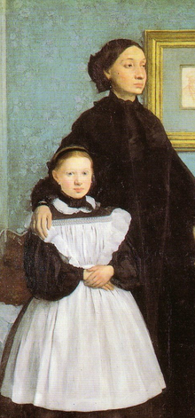
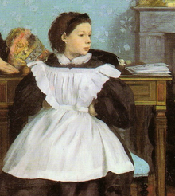
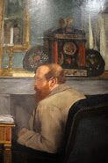
A destra la signora Bellelli è in piedi con la mano sinistra appoggiata a un tavolino e il volto di tre quarti con lo sguardo puntato lontano oltre il bordo destro del dipinto. La donna indossa un lungo abito nero e porta i capelli annodati sulla nuca. Il suo volto è semplice e severo con una punta di malinconia.
Accanto a lei si trovano le due giovani figlie. Una di loro è seduta su una sedia proprio centro dell’opera mentre l’altra è in piedi accanto alla madre che le tiene la mano destra appoggiata sulla spalla. Le tue bambine indossano abiti neri e grembiulini bianchi decorati ai bordi. I capelli poi sono raccolti in alto da un nastrino scuro.
Il padrone di casa, Il barone Bellelli, è seduto sulla destra del dipinto su di una poltrona e da la schiena all’osservatore. Il suo viso è di profilo e mostra una folta barba e capelli radi sulla fronte. Inoltre indossa una pesante giacca da camera.

Slide 7
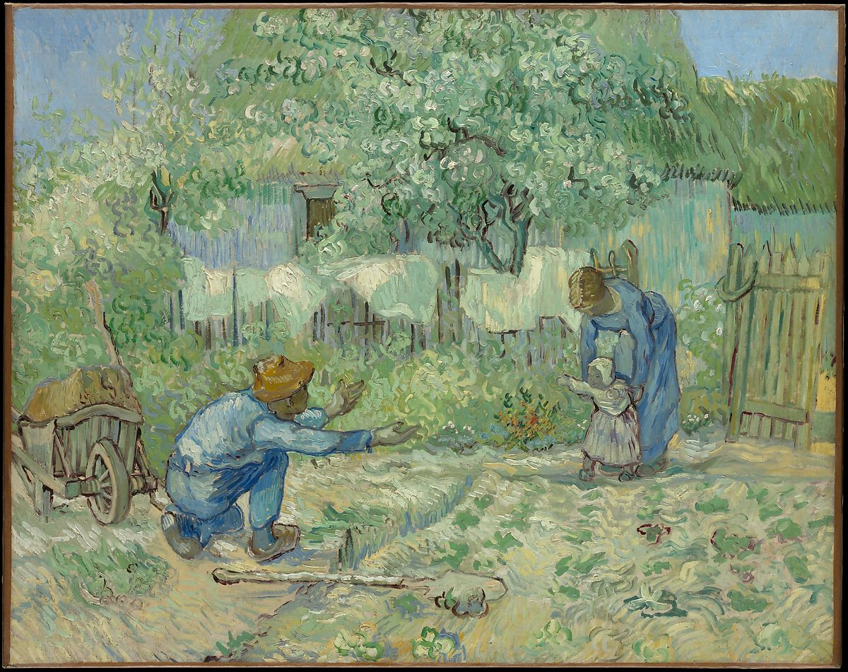
Questo dipinto di Vincent Van Gogh fu ispirato dal pittore francese Jean-Francois Millet.
In questo dipinto possiamo osservare una bambina che, con l’aiuto della madre che la sorregge, cerca di arrivare al padre muovendo i suoi primi passi.
Questo dipinto rappresenta una scena di vita quotidiana di una tipica famiglia contadina di fine ‘800.
First Steps, after Millet, 1890, Vincent Van Gogh
Fonte prima parte del testo e immagine https://www.metmuseum.org/art/collection/search/436526

Slide 8
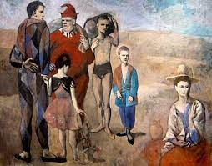
Tutti i personaggi sono differenti, e nonostante siano stati riprodotti come un gruppo, tutti sembrano sconnessi tra loro.
Questo perché all’epoca i circhi erano formati da gruppi di “emarginati perché diversi” e si ritrovavano quindi a dover formare un surrogato di famiglia tra di loro. Le loro diversità erano spesso l’unica loro fonte di guadagno e dunque il circo dava loro un posto nella società,
e una “famiglia”.
Famiglia di Saltimbanchi
Pablo Picasso, 1905
Fonte: https://www.arteworld.it/famiglia-di-saltimbanchi-picasso-analisi/

Slide 9
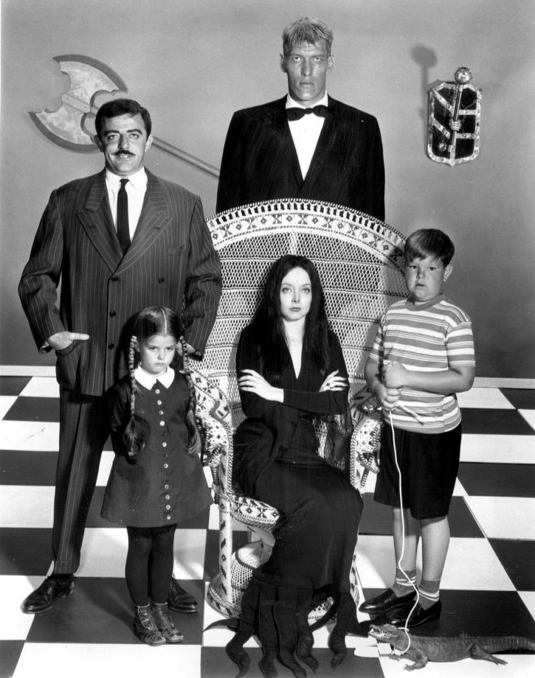
La Famiglia Addams è composta da vari personaggi creati da Charles Addams nel 1938, inizialmente protagonisti di vignette che nel tempo hanno ispirato serie tv e film.
Questa è una delle prime famiglie del piccolo schermo che si discosta dall’idea della classica famiglia, infatti il maggiordomo è una specie di “Frankestein”, il cugino IT è un ammasso di capelli senza un volto, “Mano” (che è proprio una mano) è il loro animale domestico e l’intera famiglia è alquanto tetra, anche se viene sempre dipinta come una famiglia cordiale e accogliente con i visitatori.
Fonte testo e foto:
https://it.wikipedia.org/wiki/La_famiglia_Addams
La Famiglia Addams nella serie televisiva degli anni ‘60

Slide 10
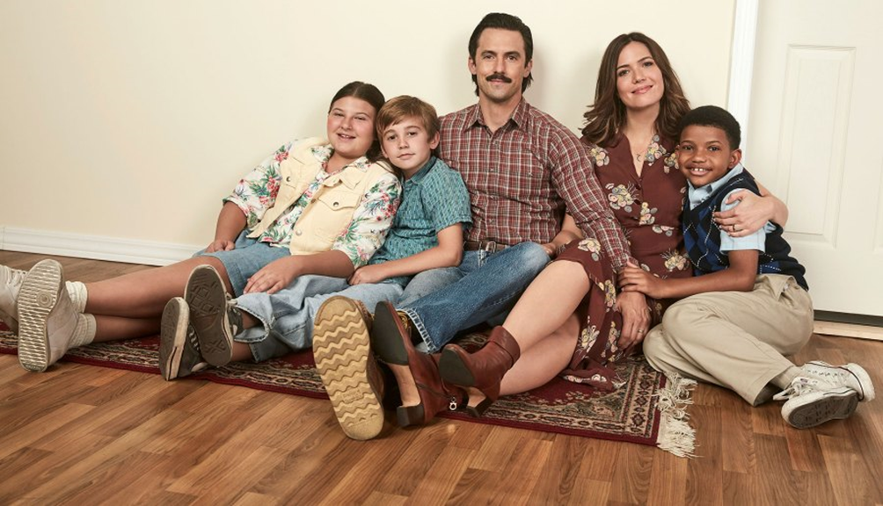
Una giovane coppia di sposi genitori di tre gemelli.
E’ la storia raccontata nella serie tv “THIS IS US”, una serie televisiva che stupisce con nient'altro che la realtà stupenda e complicata che è la famiglia. Ogni capitolo della famiglia Pearson si dirama su tre archi temporali: passato, presente e futuro che vedono come protagonisti i tre fratelli, ognuno con le sue peculiarità caratteriali, i propri demoni e la propria storia.
Sotto lo stesso tetto non si va sempre d’accordo, a volte le scelte non sono affatto condivise. I vincoli familiari non sono affatto facili da gestire, però hanno il compito essenziale di ricordarci che siamo appunto legati.
Serie tv: This Is Us
https://www.pop-eye.info/serie-tv/this-is-us-recensione

Slide 11
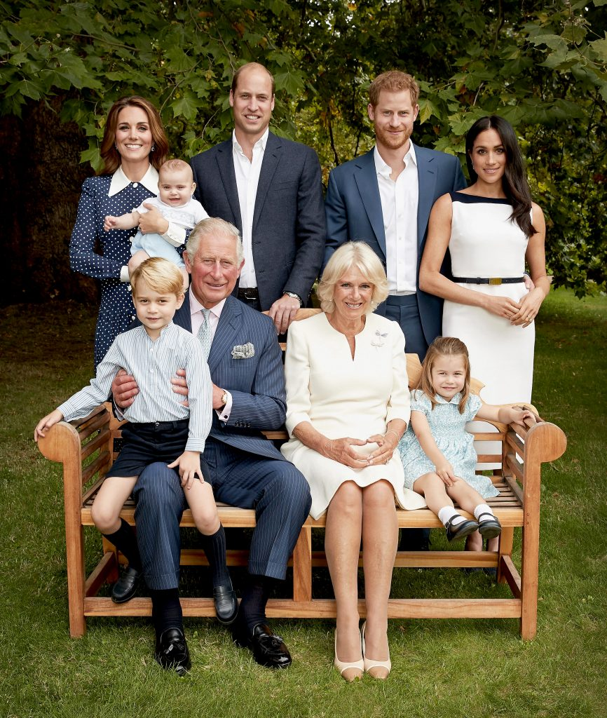
Royal Family
In questa foto possiamo osservare una parte della famiglia reale insieme. L’erede al trono Carlo, insieme seconda moglie Camilla, i figli William ed Harry insieme alle rispettive mogli, Kate e Meghan, e i nipotini sembrano la perfetta famiglia tradizionale.
La foto è stata scattata in ricordo dei 70 anni del principe Carlo. La posa, anche se sembra naturale, è stata studiata.
Fonte:
https://www.iodonna.it/personaggi/famiglie-reali/gallery/le-regole-della-famiglia-reale-inglese/

Slide 12
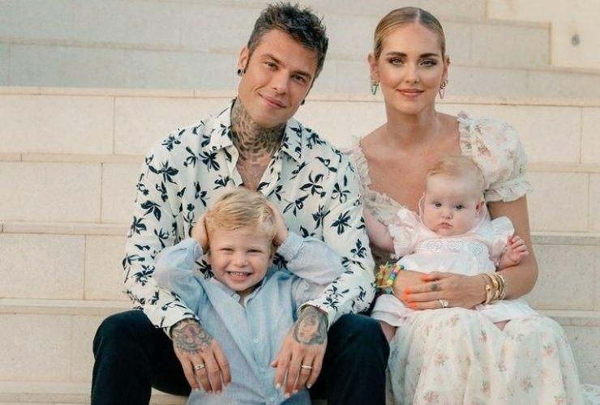
Chiara Ferragni e Federico Lucia, in arte Fedez, sono la coppia più seguita di sempre sui social network.
I milioni di followers che li seguono hanno dato vita al fenomeno «Ferragnez», nome con cui viene chiamata la famiglia dei due influencer più popolari di Italia.
Un tipo di famiglia che ha poco in comune con la famiglia tradizionale del passato, che viveva la propria vita nella riservatezza delle quattro mura domestiche.
Federico Leonardo Lucia, Chiara Ferragni e i loro
due figli Leone e Vittoria detti anche “Ferragnez”
Fonte:https://www.idealia.it/2021/09/02/chiara-ferragni-annuncia-un-nuovo-membro-della-famiglia-chi-e-la-nuova-arrivata/e testo

Slide 13

Il successo riscosso dai Ferragnez sul web è stato così grande da portare alla realizzazione di una serie tv in cui marito e moglie raccontano la propria quotidianità, mettendola al servizio di una grande mole di popolazione, che ama seguire ogni evento della loro vita.
La storia dei Ferragnez mette chiaramente in luce il cambiamento radicale che ha subìto il concetto di famiglia nel tempo.
Sono i giovani, in modo particolare, a considerarli un esempio da seguire, un modello nuovo di famiglia a cui ispirarsi.
Fonte: https://www.globestyles.com/wp-content/uploads/2021/11/The-Ferragnez-la-serie-tv-poster-2.jpg

Slide 14
Serie tv:
Modern Family
Arriviamo qui all’apice dell’immagine della famiglia: ESTESA e ALLARGATA. Dove diventano socialmente accettabile “norma” concetti come omosessualità, adozione, grandi differenze di età, figli acquisiti ecc
L’evoluzione artistica in questo caso ci porta alla “serie tv” che va anche oltre il cinema, oltre il film che ha un’inizio e una fine. Nell’era del Covid e il boom di Netflix, la serie TV è diventata un’icona di oggi.
Fonte:
https://it.wikipedia.org/wiki/Episodi_di_Modern_Family_(quinta_stagione)

